Slide 1
Математический центр
«Почемучки» в группе компенсирующей направленности №7 «Улыбка»
(старший дошкольный возраст)
Подготовила: воспитатель
высшей квалификационной категории
Вергасова О.П.

Slide 2
«Кто с детских лет занимается математикой, тот развивает внимание, тренирует свой мозг, свою волю, воспитывает настойчивость и упорство в достижении цели ».
(А. Маркушевич)

Slide 3
Требования к математическому центру по ФГОС
Центр математики имеет важные развивающие функции. В данном центре располагаются нормативно-знаковый материал : магнитная доска, касса цифр, наборы карточек на сопоставление цифры и количества , наборы кубиков с цифрами и числовыми фигурами. Так же в данном центре присутствуют различные развивающие игры :
« Квадрат» Воскобовича
« Палочки Кюизенера»
Большой перечень дидактических игр математической направленности.

Slide 4
Задачами центра математики является:
целенаправленное формирование у детей интереса к элементарной математической деятельности. Развитие качеств и свойств в личности ребенка, необходимых для успешного овладения математикой в дальнейшем, стремление к достижению положительного результата, настойчивость и находчивость, самостоятельность.
воспитание у детей потребности занимать свое свободное время не только развлекательными, но и требующими умственного напряжения, интеллектуального усилия играми. Стремление к проявлению самостоятельности, развитие познавательных мотивов, что обеспечивает элементы самоорганизации в игровой и других видах деятельности. Дети самостоятельно могут выбрать себе игру, занятие по интересам, целенаправленно действовать с материалом, объединятся в игре со сверстниками.

Slide 5
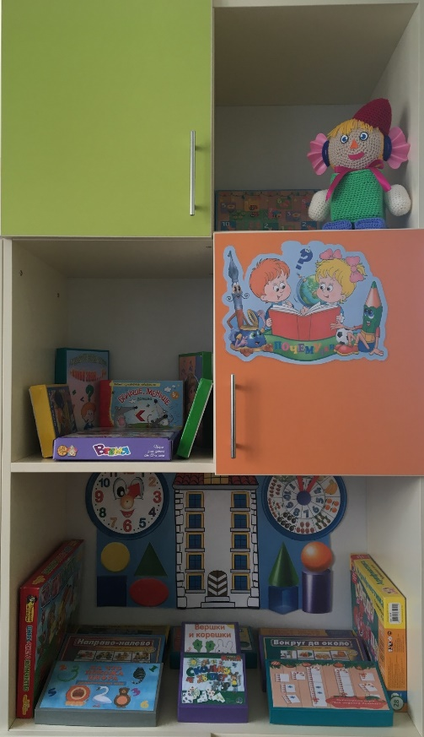
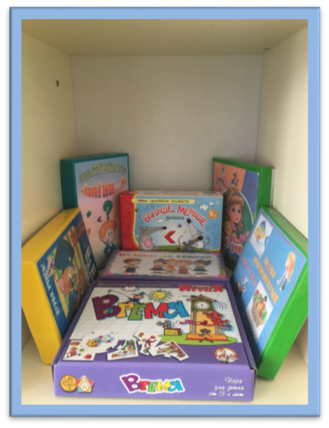
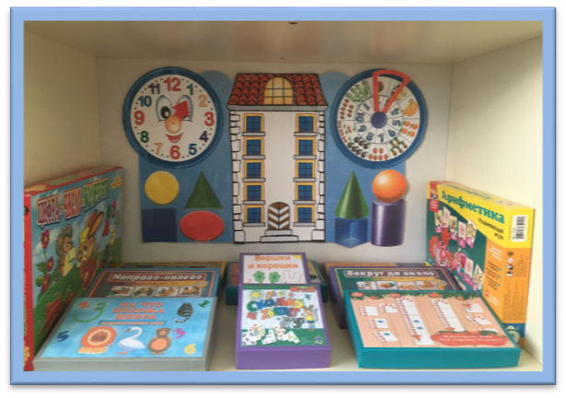
Математический центр- это специально отведенное место, тематически оснащенное играми, пособиями, материалами.
Первый шаг в проектировании среды- определение расположения центров в групповой комнате.
Математический центр мы расположили
у окна, на освещенном участке группового пространства

Slide 6
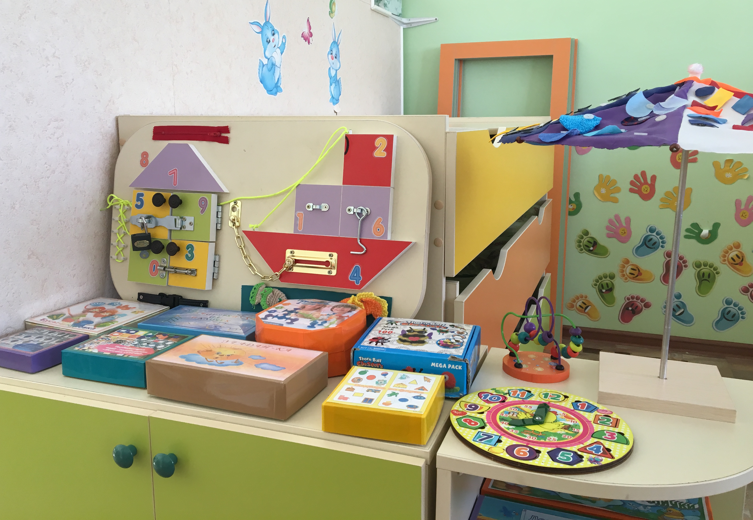
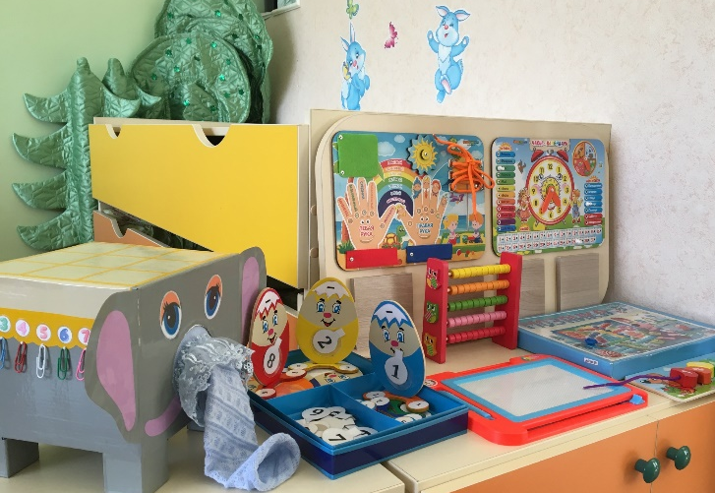
Создавая математический центр
мы обеспечили детям свободный доступ к материалам и играм. Этим самым предоставляя детям возможность в свободное время выбирать интересующую их игру, пособия и т. д. Играть индивидуально или совместно с другими детьми.

Slide 7
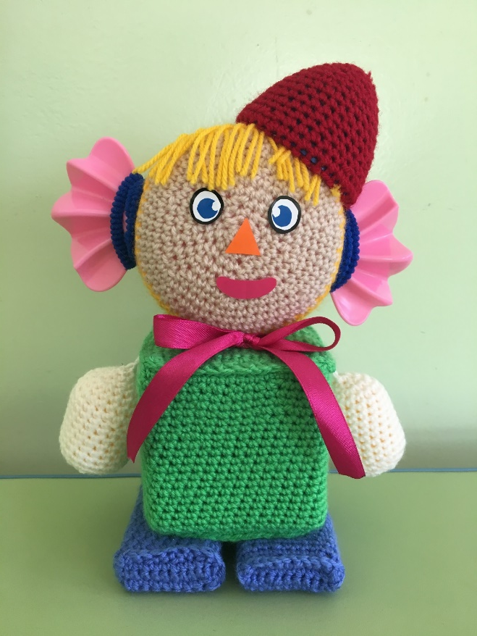
В математическом центре имеется -хозяйка
это Геометрика
Она шустрая, очень
любопытная, любознательная,
любит ставить перед собой и
ребятами сложные задачи и
решать их.

Slide 8
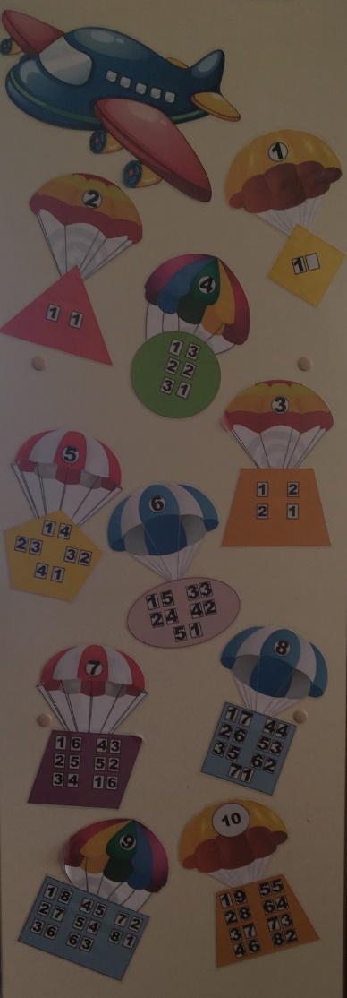
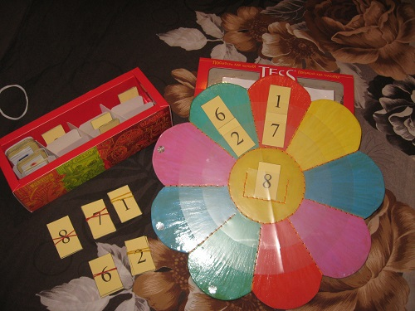
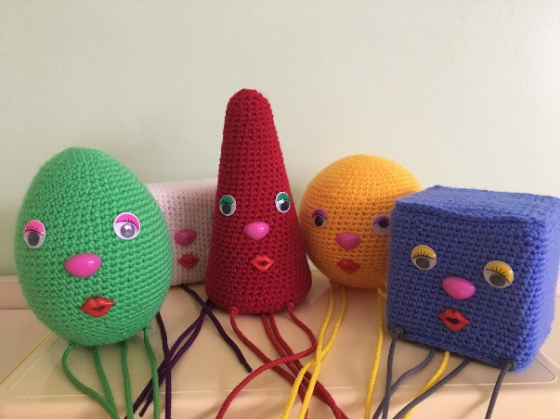
Игровое оборудование создает насыщенную , целостную среду с достаточным пространством для игр.

Slide 9
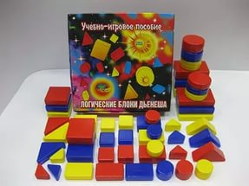
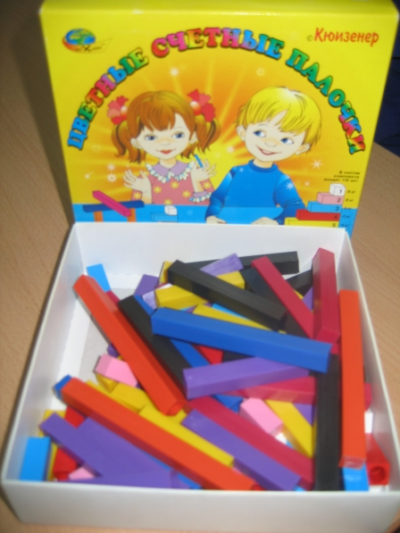
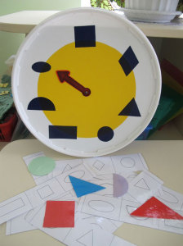
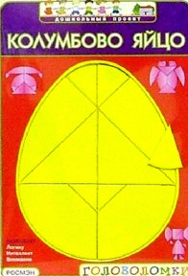
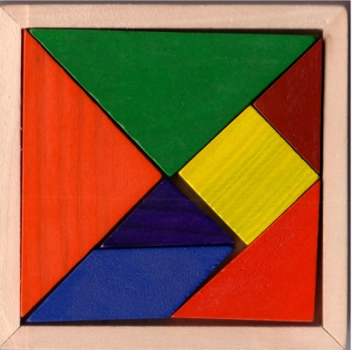
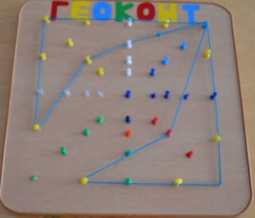
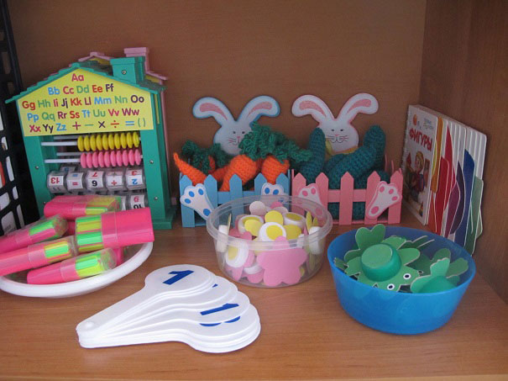
Игровые материалы:
Логические блоки Дьенеша
палочки Кюизенера
Танграм
Геоконт

Slide 10
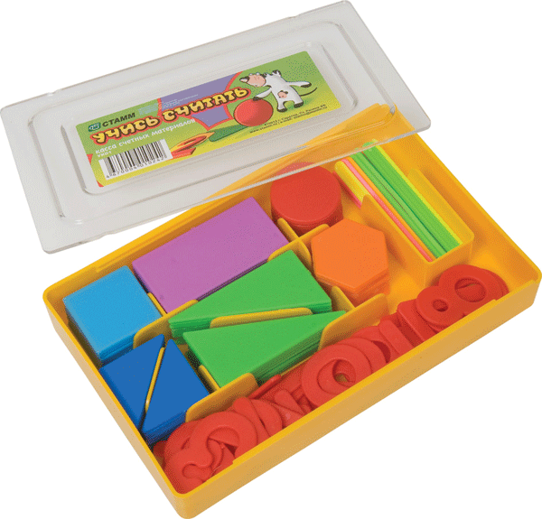
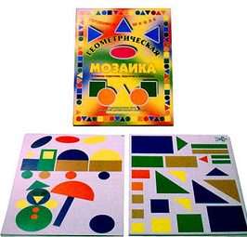
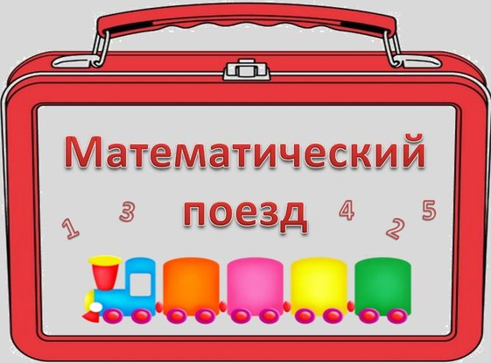
Раздаточный материал плоский

Slide 11
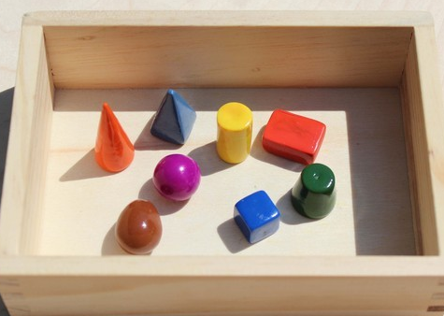
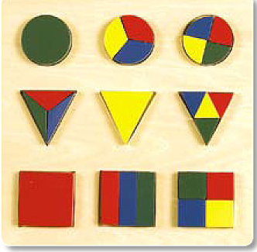
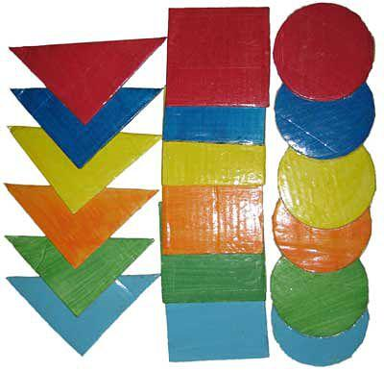
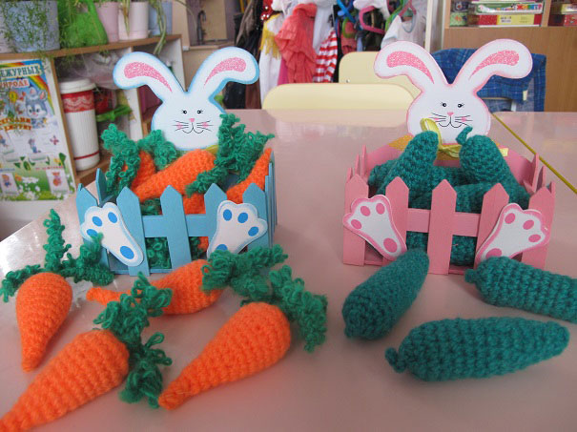
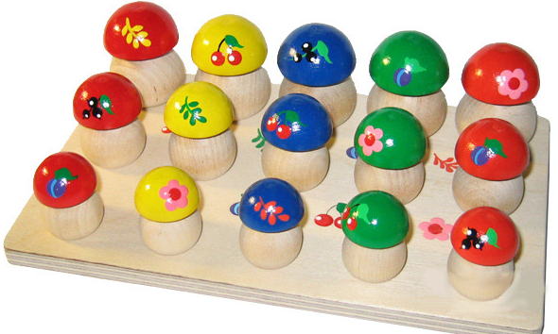
Раздаточный материал объемный

Slide 12
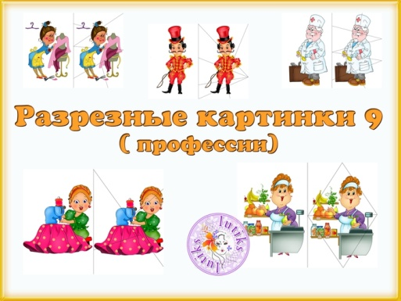
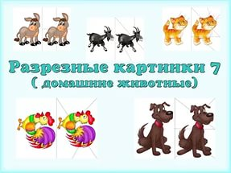
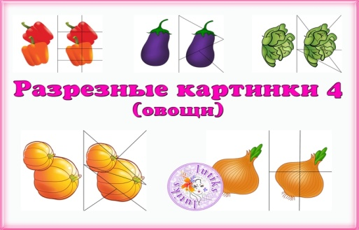
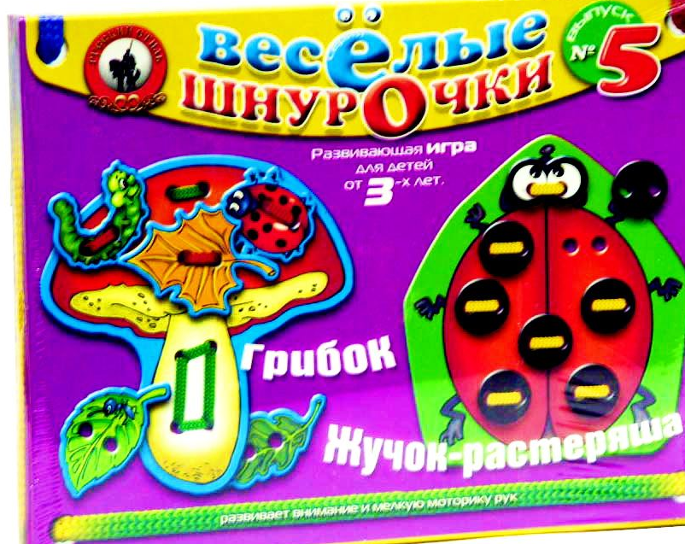
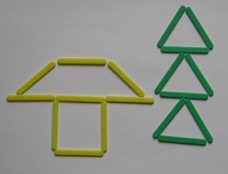
Дидактические игры:
«Составь фигуру»
«Сложи узор»
«Чертеж и постройка»
«Нарисуй картинку палочками»
«Разрезные картинки»
«Веселые шнурочки»

Slide 13
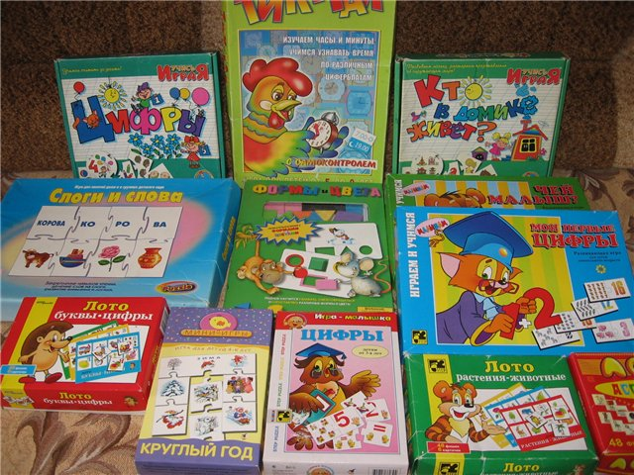
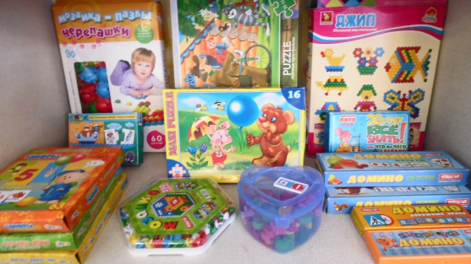
Настольно печатные и развивающие игры:
«Мозаика»-4 шт
«Мерцающая мозаика»-2 шт
«Подбери узор»
«Веселый паровозик»
«Логический поезд»
«Мои первые цифры»
«Цвета»
«Геометрические формы»
Лото «Парочки»: «Насекомые»
«Цветы»
«Животные»

Slide 14
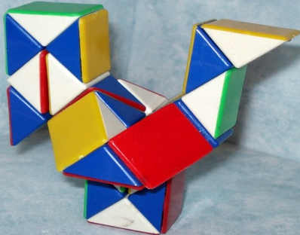
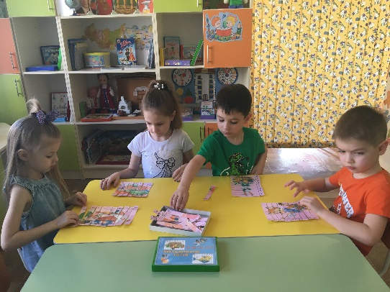
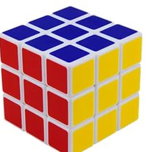
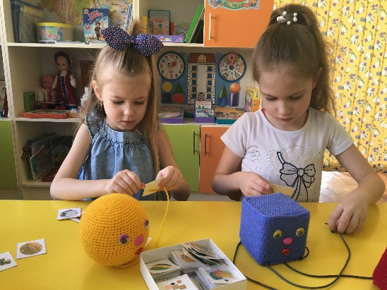
Материалы для индивидуального развития:
-математический домик с крышками
-многоэтажный математический дом
-карточки «шуточные математические задачи»
-пятнашки
-кубик-рубик
-змейка
-счетные машинки
-счеты
-пазлы
-лото
-домино

Slide 15
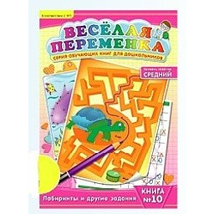
Раскраски:
«форма»
«весёлая переменка»
«умная раскраска»
«рисуй по точкам и раскрашивай
«рисуй по клеточкам»
«соедини по точкам»
«лабиринты»
«составь картинку»

Slide 16
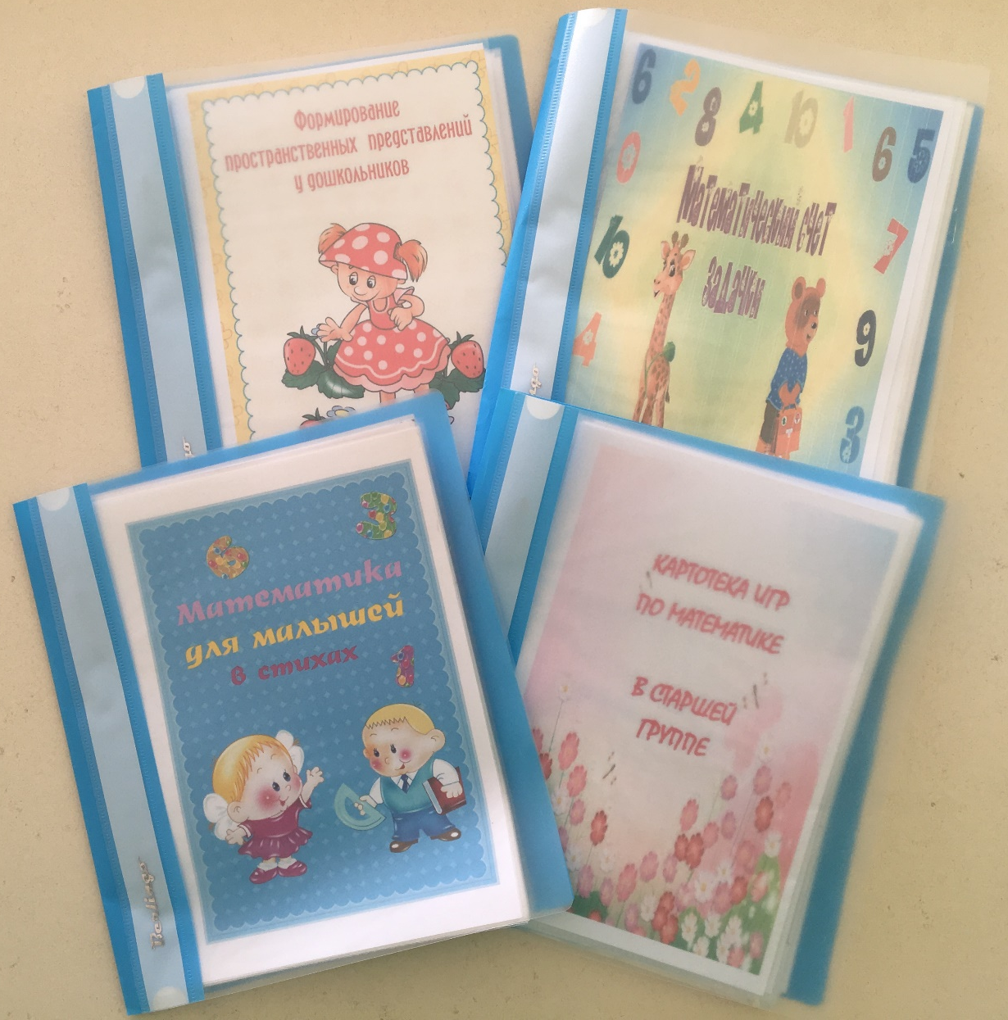
Картотека игр:

Slide 17
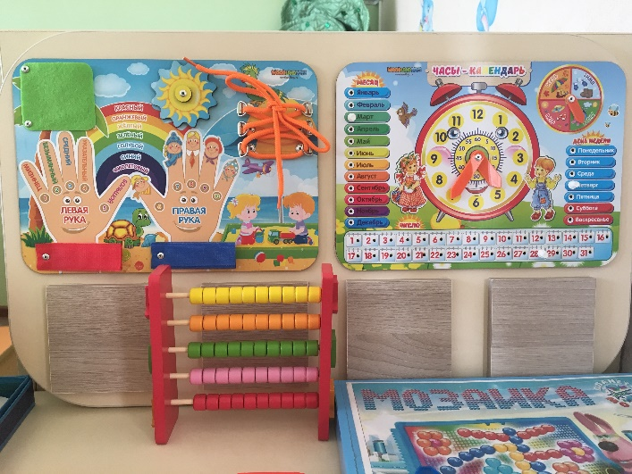
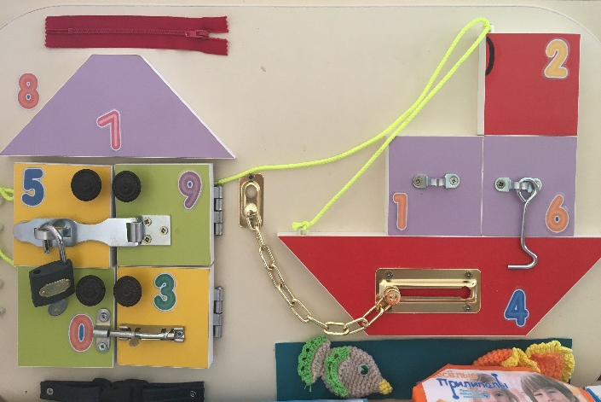
Игры своими руками
В течении года по мере освоения игр, замещаем одни игры на другие , расширяем их ассортимент, вносятся изменения. Организация уголка осуществляется с постепенным участием детей, что создает у них положительное отношение к материалу, желание играть.

Slide 18
Консультации для родителей:

Slide 19
Наш математический центр решает такие задачи:
- Целенаправленное формирование у детей интереса к элементарной математической деятельности; - Воспитании у детей потребности занимать
свое свободное время не только интересными , но и требующими умственного напряжения , интеллектуального усилия играми.

Slide 20
Используемая литература
Лопатина А., Скребцова М. Добрая математика. – М.: Амрита – Русь, 2009.
Михайлова З.А. Математика от трех до семи. – СПб: Детство – пресс, 2007.
Михайлова З.А. Математика до школы .- СПб.: Детство – пресс, 2000.
Моисеева М.Ф., Федорова А.И. Сказочная угадайка. – СПб.: Смарт, 1996.
Никитин Б.П. Развивающие игры. – М.: Физкультура и спорт, 1990.
Новикова В.П., Тихонова Л.И. Развивающие игры и занятия с палочками Кюизенера. – М.: Мозаика – синтез,2009.
Носова Е.А., Непомнящая Р.Л. Логика и математика для дошкольников. – СПб.: Акцидент, 1997.
Панова Е.Н. Дидактические игры – занятия в ДОУ. – Воронеж, 2007.

Slide 21
Спасибо за внимание !
Уголок мы показали,
О себе все рассказали.
Вас в гости снова будем ждать,
Нам есть еще, что показать.

